Slide 1

UI TESTING 2
Виконав
ст. гр. ІП-16-1
Перейма І. В.

Slide 2

Присутня невідповідність?
Так, оскільки кнопка “Cancel” не підсвічується

Slide 3
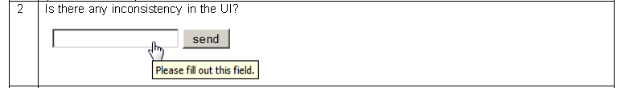
Чи допущена помилка в UI?
Слово “Send” з маленької літери.

Slide 4

Чи допущена помилка в UI?
Слово “Send” з маленької літери.

Slide 5
Як включити checked off
Права кнопка мишки.

Slide 6
Вибір статті
Потрібно поставити radioButton біля Female також.

Slide 7
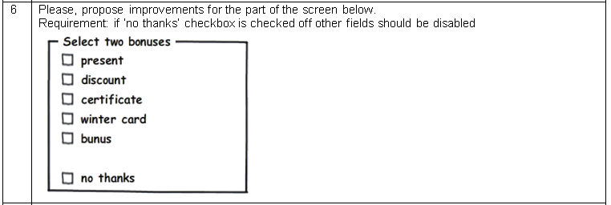
Вибір “no thanks”
Коли користувач вибирає “No thanks” потрібно заборонити вибір інших пунктів.

Slide 8
Рекомендація щодо вдосконалення
Перевести “discard” на новий рядок

Slide 9

Чи буде радіо-кнопка кращим вибором
Буде, оскільки, портрет уже встановлений по замовчуванні

Slide 10

Чи є радіо-кнопка найкращим вибором?
Краще залишити тільки не показувати і поставити checkBox.

Slide 11

Це найкраща реалізація частини екрану?
Ні, краще розмістити кожен пункт один під одним.

Slide 12

Який прапорець змішаного стану?
Змішаний стан не використовується як третій стан для окремого елемента.
Для представлення третього стану замість цього краще застосувати розкривний список.

Slide 13
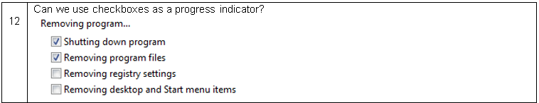
Чи можна використовувати прапорці як індикатор прогресу?
В цьому випадку, прапорці використовуються неправильно.

Slide 14
13. Чи можна використовувати вибір прапорця для виконання команд?
Ні, не можна.

Slide 15
14. Чи можемо ми використовувати прапорець, щоб динамічно відображати інші елементи керування, пов'язані з вибраним контроль (читачі екрана не можуть виявити такі події)?
Ні, не можна. Читачі екрана не можуть виявити такі події.

Slide 16
15.Чи можемо ми використовувати прапорець для відображення інших вікон, наприклад діалогового вікна, щоб зібрати більше введення?
Ні, не можна.

Slide 17
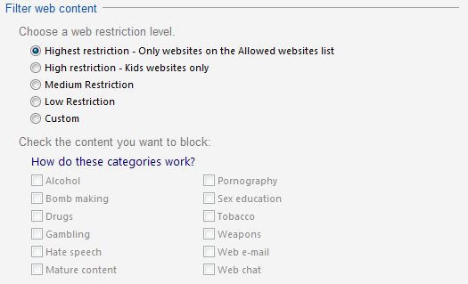
Чи існують невідповідності у відносинах між перемикачами та прапорцями?
Вимоги: якщо вибрано кнопку "Користувацький", увімкнено всі прапорці.
У цьому прикладі прапорці не вибрані.

Slide 18
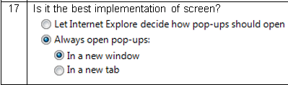
Це найкраща реалізація екрану?
Ні, було б краще розділити на:
“Always open pop-ups in a new window” і “Always open pop-ups in a new tab”

Slide 19
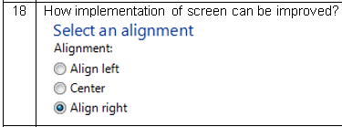
Як покращити реалізацію?
Забрати слово “Align”
Розмістити горизонтально

Slide 20

Це найкращий спосіб реалізації?
Так.

Slide 21
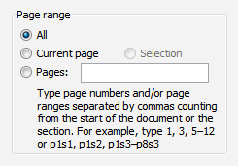
Чи правильно залишати увімкнуті текстові поля, які можна редагувати, і розкривні списки, якщо вони використовують ярлик радіо-кнопки?
Якщо ми вибрали всі сторінки, то поле “Pages” повинно закриватися.

Slide 22
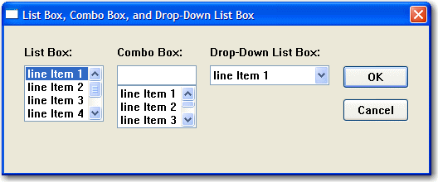
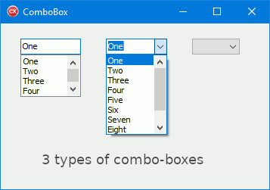
21. Що таке list-box, drop-down list, combobox? Які два види combobox?
Простий: елемент керування редагування розміщений у верхній частині списку. Користувачі можуть вибрати зі списку або ввести текст у вікні редагування.
Випадаюче меню: подібне до простого типу, за винятком того, що вікно списку не відображається, поки не буде натиснуто кнопку, що випадає.
Випадаюче меню: подібне до простого типу, за винятком того, що вікно списку не відображається, поки не буде натиснуто кнопку, що випадає

Slide 23
22. У випадаючому списку є числа від 1 до 31 (день місяця). Як ми можемо вибрати 5?
Нажавши на 5.

Slide 24
23. У випадаючому списку є числа від 1 до 31 (день місяця). Як ми можемо змінити вибір між ними 3, 30, 31 пунктів?
Нажавши на іншу цифру.

